Slide 1
что ест мир
Эдвард Гарднер

Slide 2
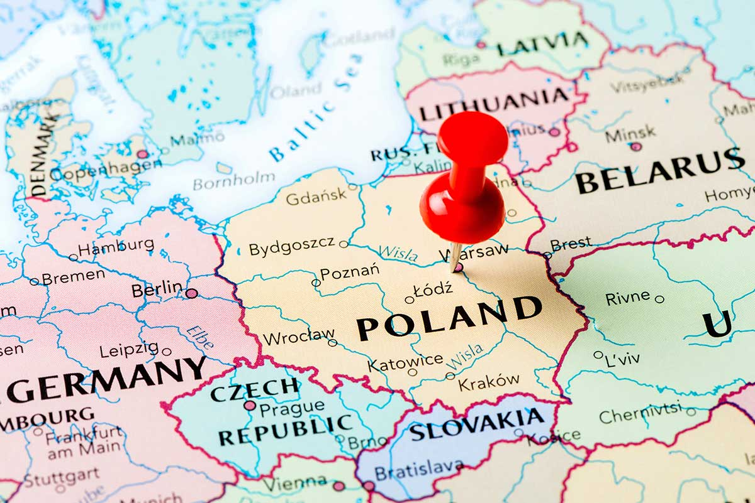
Факты о Польше
- Польша в центре Европы
- Президент Польши
- Польше тысяча лет
- любимый спорт
- классическая музыка

Slide 3
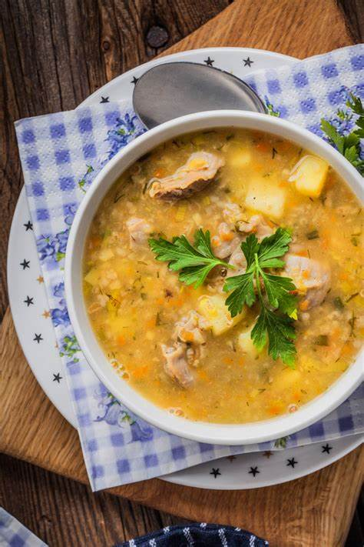
завтрак, обед и ужин в Польше
- Польский завтрак, обед и ужин очень большие
- Сметана (sour cream) и масло
- польский суп
- Водка в Польше

Slide 4
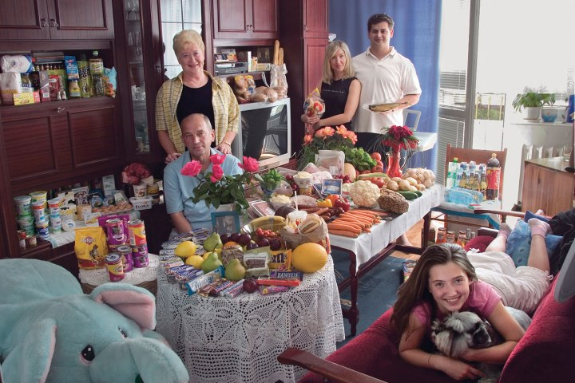
Семья Польши
- пятьсот восемьдесят два злотых
-овощей и фруктов
- воды и сока. . .водки?
- Cвиные ног с морковью! (pig toes with carrots)

Slide 5
